Slide 1
运动员作为体育助理
SO 领导力与技能课程

Slide 2

欢迎
自我介绍
告诉我们您的姓名和您的 SO 计划
请介绍你的导师
让我们互相认识一下吧！

Slide 3
本课程的目的
本课程旨在向您介绍体育助理的角色。
体育助理做什么？
体育助理如何履行职责？
为什么体育助理对球队很重要？
对于我来说，担任体育助理是一个好的领导角色吗？

Slide 4

您是否已完成领导力与技能课程的模块 1：运动员领导力简介和模块 2：理解领导力？
如果没有，请在此处停止并返回并先完成这两门课程。
停止

Slide 5


运动员作为体育领袖
SO 领导力与技能课程
导师在你的运动领袖旅程中扮演的角色
导师的工作
如果运动员提出要求，请帮助他们
一定要积极鼓励
不 为运动员代言或为他们做事
除非运动员请求帮助，否则不要介入

Slide 6
运动员作为体育领袖
SO 领导力与技能课程
课程概述
1
2
3
4
5
从运动员到体育助理
与智障运动员合作
特殊奥林匹克运动训练
担任体育助理
将培训付诸实践

Slide 7
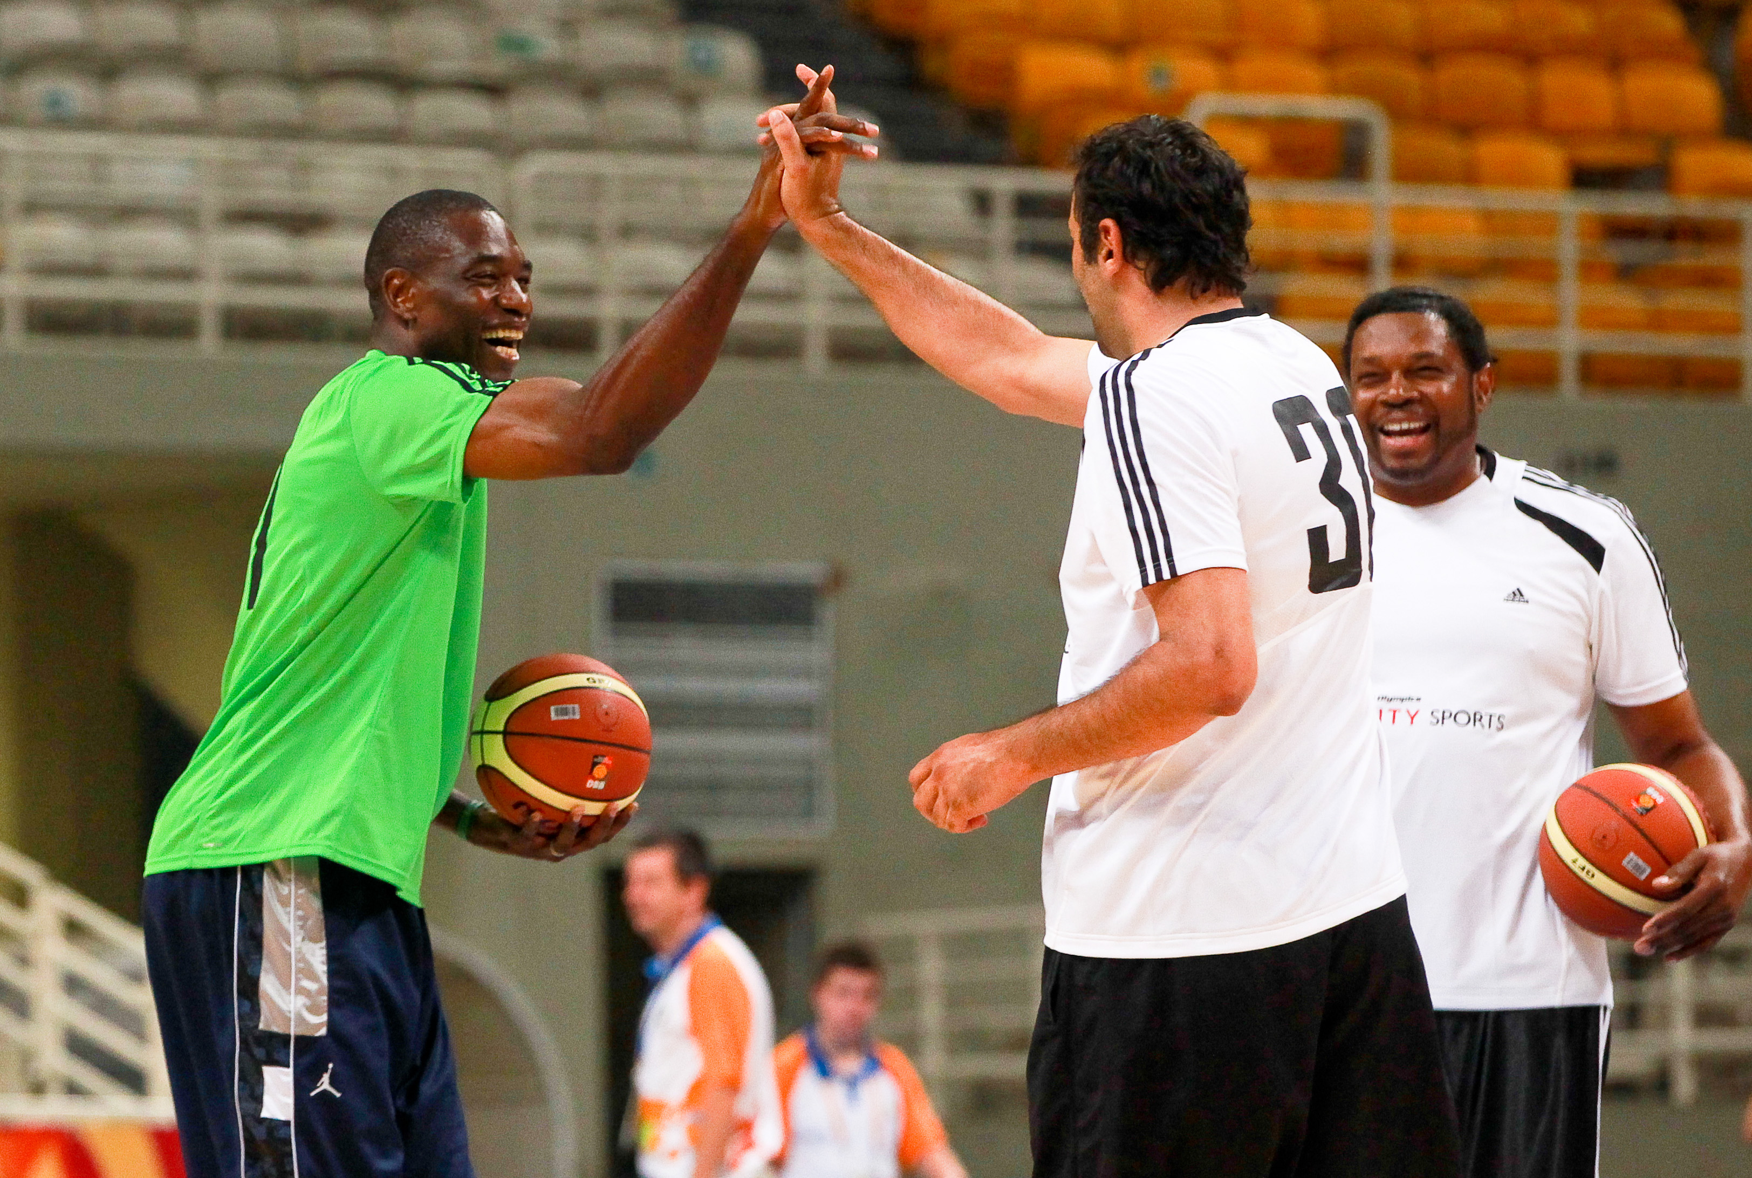
1
来自运动员
致运动助理

Slide 8



运动员作为体育领袖
从运动员到体育助理
4 级
主教练 –
高级/资深教练
特殊奥运会教练之路
第 2 级
入门 – 教练助理
第 3 级
教练
第一级
运动助理
1

Slide 9
4 级
主教练 –
高级/资深教练
运动员作为体育领袖
从运动员到体育助理
第 2 级
入门 – 教练助理
成为体育助理的途径
第 3 级
教练
探索
学习
实践
第一级
运动助理
反映
1

Slide 10


运动员作为体育领袖
从运动员到体育助理
探索：从运动员到体育助理
播放
帮助
参加体育运动
作为这项运动的学生
作为队友
积极参与球场/赛场活动
努力实现绩效目标
帮助运动助理
协助教练组
在需要时提供协助
帮助其他运动员提高成绩
1

Slide 11
值得 信赖 助手 有效 关心 目的 可靠 意识到的 自信 | 诚实 开放 平静 尊 灵活性 听者 积极的态度 良好的判断力 思想家
优秀领导者的素质
2 级
协助
课程
1
Notes:
能够体现这些品质的场景。

Slide 12
运动员作为体育领袖
从运动员到体育助理
我的兴趣是什么？ | 你从事什么运动？ 您担任 SO 运动员多久了？
我为什么想帮忙？ | 您喜欢协助运动员吗？ 您喜欢帮助教练和助理教练吗？
我具备哪些品质可以让我成为一名优秀的运动助理？ | 你可靠吗？ 你友善吗？ 你有良好的体育精神吗？
什么使我成为一名优秀的领导者？
完成与体育领导力相关的自我评估
1

Slide 13
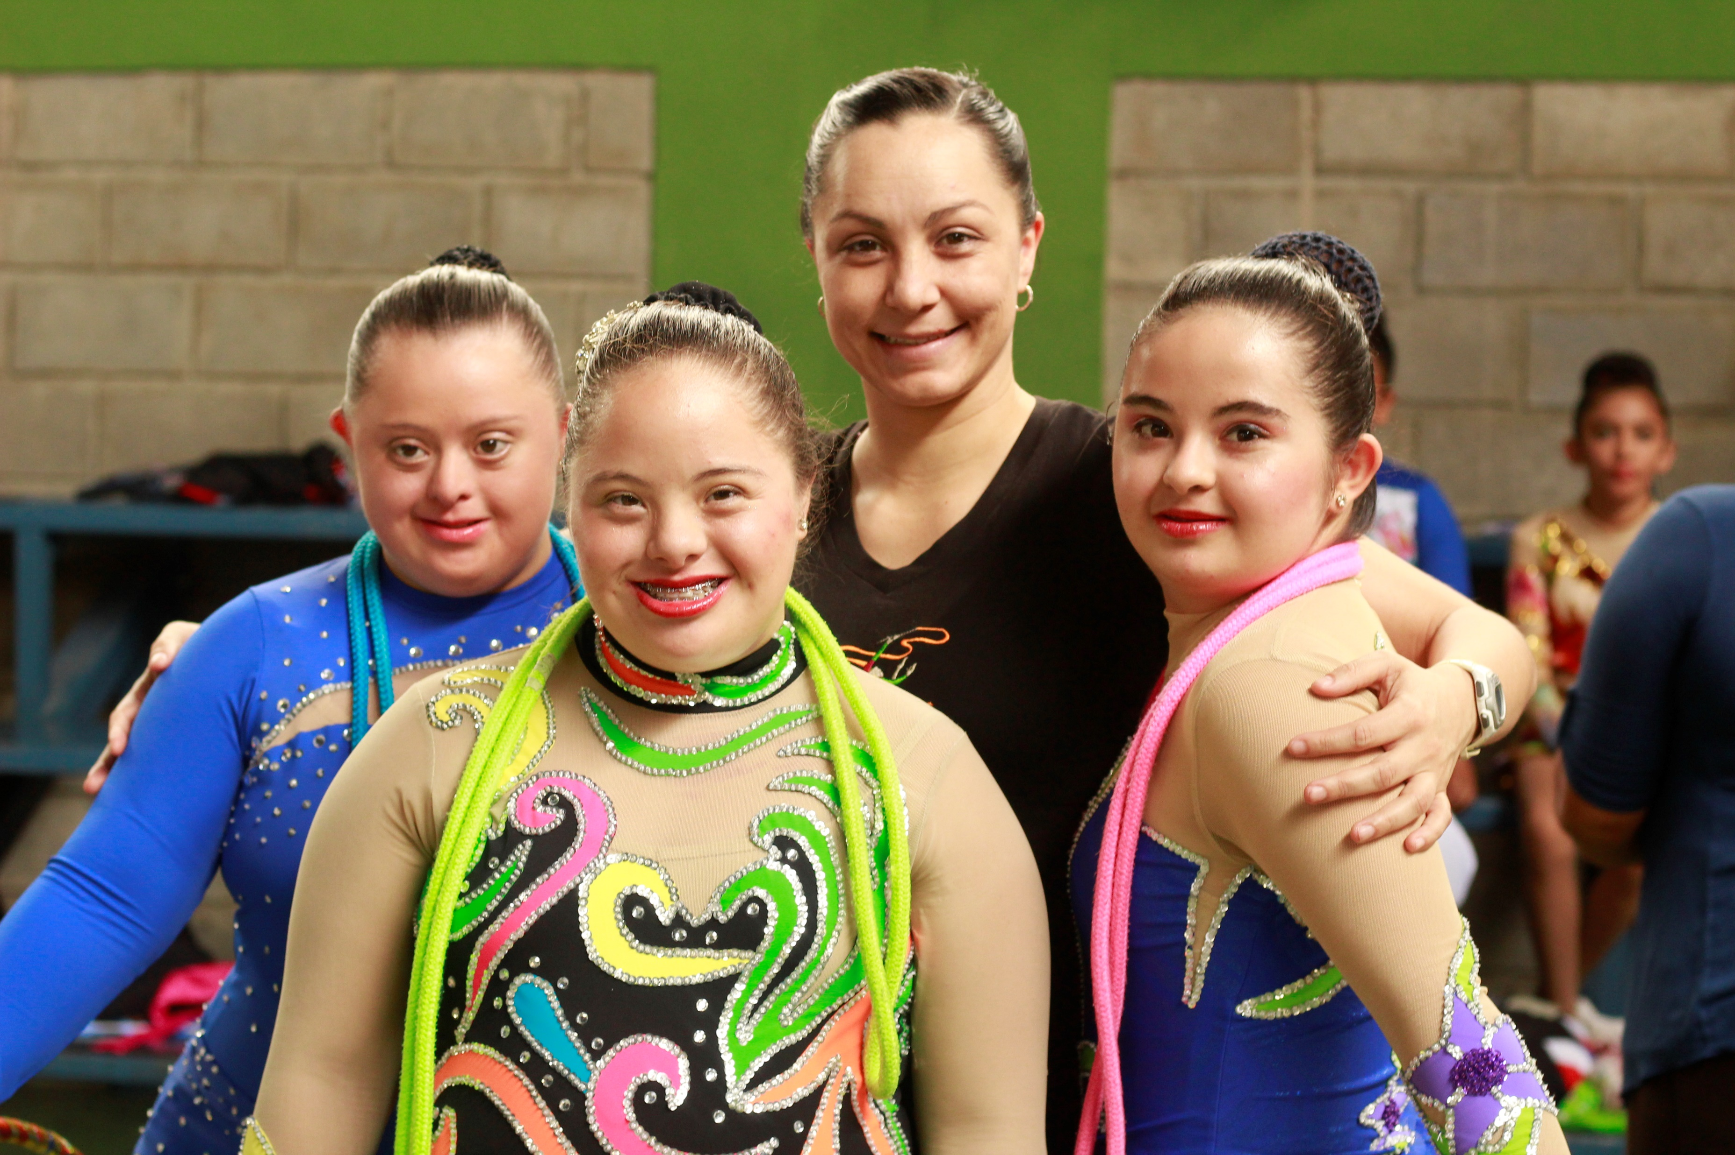
2
合作对象
智障运动员

Slide 14
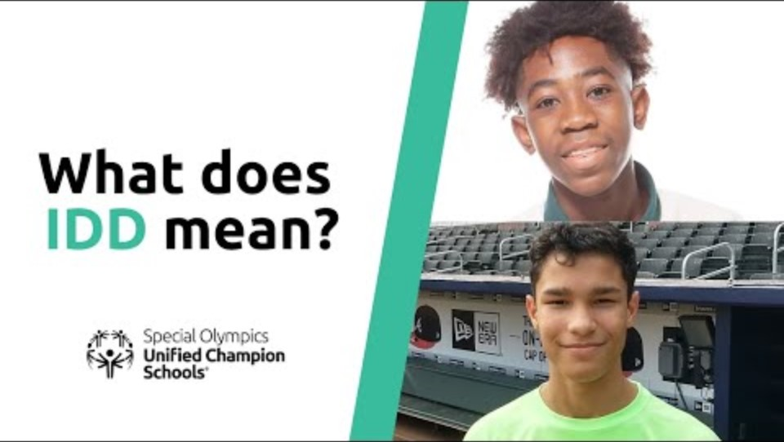
运动员作为体育领袖
与智障运动员合作
IDD 是什么意思？
https://youtu.be/g0wZ-D_7qLo
2

Slide 15

运动员作为体育领袖
与智障运动员合作
特殊奥运会运动员
就像没有智障的运动员一样
希望在自己的运动项目上取得优异成绩
努力实现个人绩效目标
是好队友
尽自己最大努力并帮助别人尽自己最大努力
2

Slide 16

运动员作为体育领袖
与智障运动员合作
智力障碍人士：
IDD 如何影响学习？
使用多种不同的学习工具来掌握新技能
通常需要个人关注来理解新信息
依靠协助完成复杂任务
2

Slide 17

运动员作为体育领袖
与智障运动员合作
优势与劣势
说到学习，每个人都有优点和缺点。
智障人士可能会使用不同的词汇，可能需要额外的时间来理解，并且可能以不同的速度或不同的方式学习。
了解我们学习的不同方式以及沟通在这一过程中如何发挥作用非常重要。
2

Slide 18








运动员作为体育领袖
与智障运动员合作
沟通方式
使用简单的词语
只使用几个词
使用图片
证明
提供分步说明
奖励努力和积极态度
检查理解
2

Slide 19
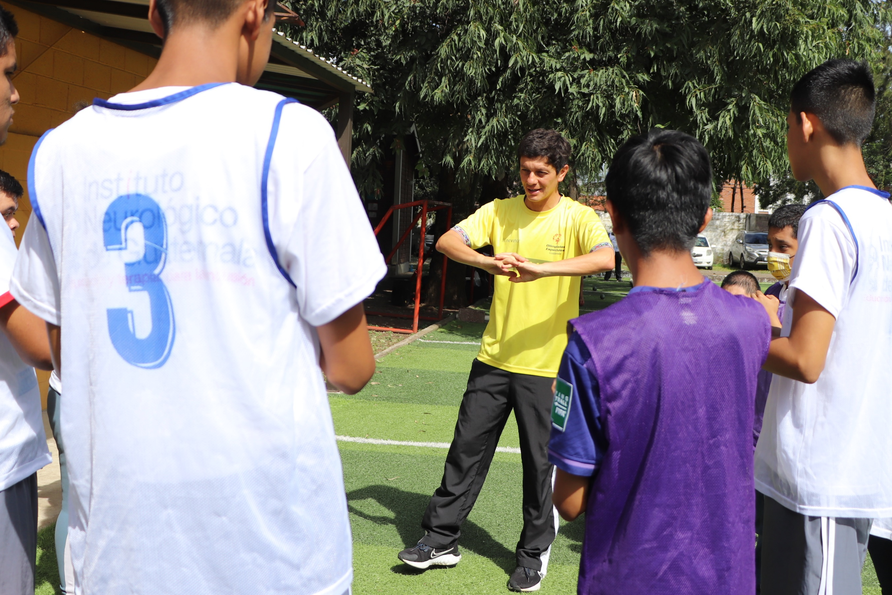
3
特殊奥林匹克运动会
运动训练

Slide 20





运动员作为体育领袖
特殊奥林匹克运动训练
热身
运动的
训练课程
复习以前学过的技能
介绍新技能和训练
比赛式练习/对抗赛
冷静下来并回顾
3

Slide 21
运动员作为体育领袖
特殊奥林匹克运动训练
信 | 活动描述
 | 分成小组进行练习赛或玩一小会儿游戏。
 | 站成一个圈，原地跑 30 秒。然后原地踏步，做伸展运动。这些被称为动态伸展。
 | 要求团队中的一名运动员展示上周训练中的一项技能。让整个团队多次表演这项技能。
 | 训练结束时，在大家离开之前，做一些轻微的伸展运动。这是回顾我们在这次训练中学到的知识并听取即将进行的训练的通知的好时机。
 | 观看教练演示一项技能。然后所有运动员重复教练刚刚展示的内容。分成小组练习这项技能。
运动的
训练课程
活动： 从下面列出的会话元素中找出字母，与表中正确的练习元素相匹配。
单独或与你的导师一起完成此活动。
热身​
B-复习先前学过的技能
C-介绍新技能和训练
D-比赛准备
E-冷却
3

Slide 22
特殊奥运会将健身定义为最佳健康和功能能力状态。
3

Slide 23
运动员作为体育领袖
特殊奥林匹克运动训练
体能作为运动表现的一部分
耐力和体力
速度与敏捷
力量与力量
灵活性
身体长期持续活动的能力
身体快速直线移动和频繁改变方向的能力
身体快速有力地抵抗阻力的能力
使身体有效运动并有助于防止受伤
3

Slide 24



运动员作为体育领袖
特殊奥林匹克运动训练
特殊奥林匹克健身
通过充足的体力活动、营养和水分补充来实现最佳健康和表现。
3
Notes:
之前，让我们先澄清一下健身对 SOI 的意义。
简要的历史可能有助于理解这一点。虽然这已经成为一个长期讨论的话题，但直到大约 4 年前我们才在 SOI 内正式关注健身。如果你已经参与其中一段时间了，你可能已经看到过各种项目的来来去去 - 比如 TRAIN、Strive 和 SHIP，但没有一个真正流行起来或为运动员带来有意义的改变。我们意识到健身需要更加优先考虑，2015 年 SOI 专门安排了一名员工专注于健身。我们的几个项目已经在努力提高运动员的健康水平，因此 SOI 向这些项目学习，以制定我们对健身的定义、愿景和方向。SOI 健身团队与 SOI 内的地区领导人、项目工作人员和一些外部专家进行了交谈，并汇编了我们所听到的内容以创建一个简单的定义。
SOI 将健身定义为：通过充足的体育锻炼、营养和水分补充，实现最佳健康和表现。该定义强调了健身的好处以及实现健身的行为。
定义中有些部分是故意模糊的。“最佳”——这个术语与人有关，指的是特定个体在任何特定时间最有利的状态。“表现”——请注意，它没有具体说明运动表现。当然，它可以是运动，但也可以是日常生活活动或与工作相关的表现。“足够”——SOI 认识到，什么是足够或足够的，将根据“最佳”对个人的意义而变化。

Slide 25
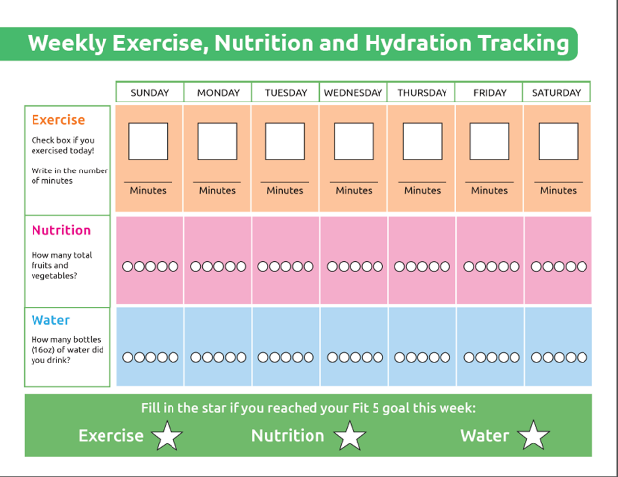

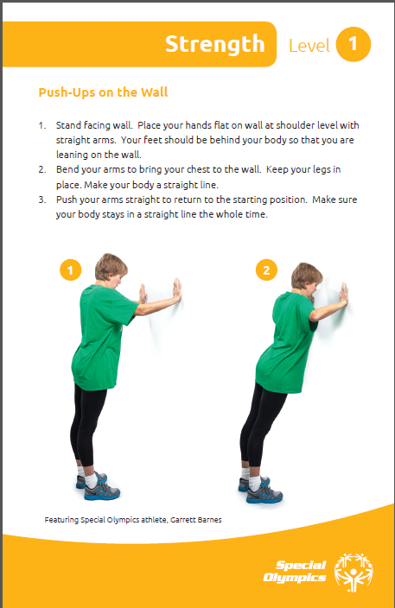
运动员作为体育领袖
特殊奥林匹克运动训练
促进健身的资源
3
Notes:
SOI 创建的一项重要资源是 Fit 5 指南。它提供了很多健身建议，包括充足的体育锻炼、营养和水分补充，还包含跟踪表和出色的视觉效果。
这只是可用资源的一个例子，我们还有健身卡、练习和锻炼示例、营养提示表、健身评估指南，供那些想要检查运动员体能是否有所改善的教练使用——这可以成为一种很好的激励手段。还有热身和放松建议、常见问题解答表和组织积极练习课程的指南。
我们鼓励您查看并使用这些非常用户友好的资源，以激励您将健身融入到您已经从事的伟大工作中。

Slide 26
作为一名体育助理，您可以通过哪些方式鼓励团队中的运动员将健身融入到日常生活中？
3

Slide 27
运动员作为体育领袖
特殊奥林匹克运动训练
运动员比赛分组依据：
通过评估或预赛确定的性别、年龄和运动能力水平。
团队分组由团队评分决定。
公平公正竞争
3

Slide 28
运动员作为体育领袖
特殊奥林匹克运动训练
对于个人项目，教练提交运动员的资格或评估分数。对于团队项目，教练提交团队评分表或个人评估分数的组合。
比赛中，将举行预赛，并将成绩提交给最终的奖牌争夺赛进行分组。
分裂是一个两步过程
3

Slide 29
运动员作为体育领袖
特殊奥林匹克运动训练
分裂是一个两步过程
对于个人运动，教练提交运动员的资格或评估分数。
对于团队运动，教练员提交团队评分表或个人评估分数的组合。
比赛中，将举行预赛，并将成绩提交给最终的奖牌争夺赛进行分组。
3

Slide 30
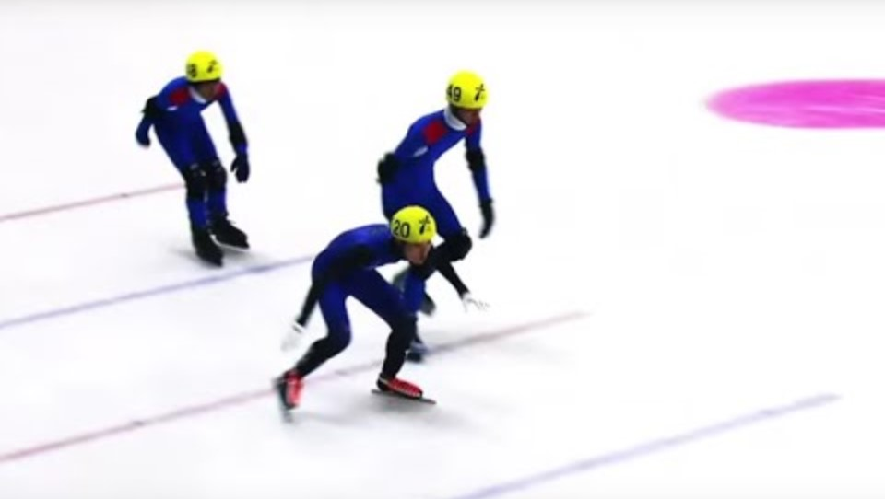
运动员作为体育领袖
特殊奥林匹克运动训练
游戏开始：
特殊奥运会分组快速指南
https://youtu.be/oOFkQssMM8U
3

Slide 31
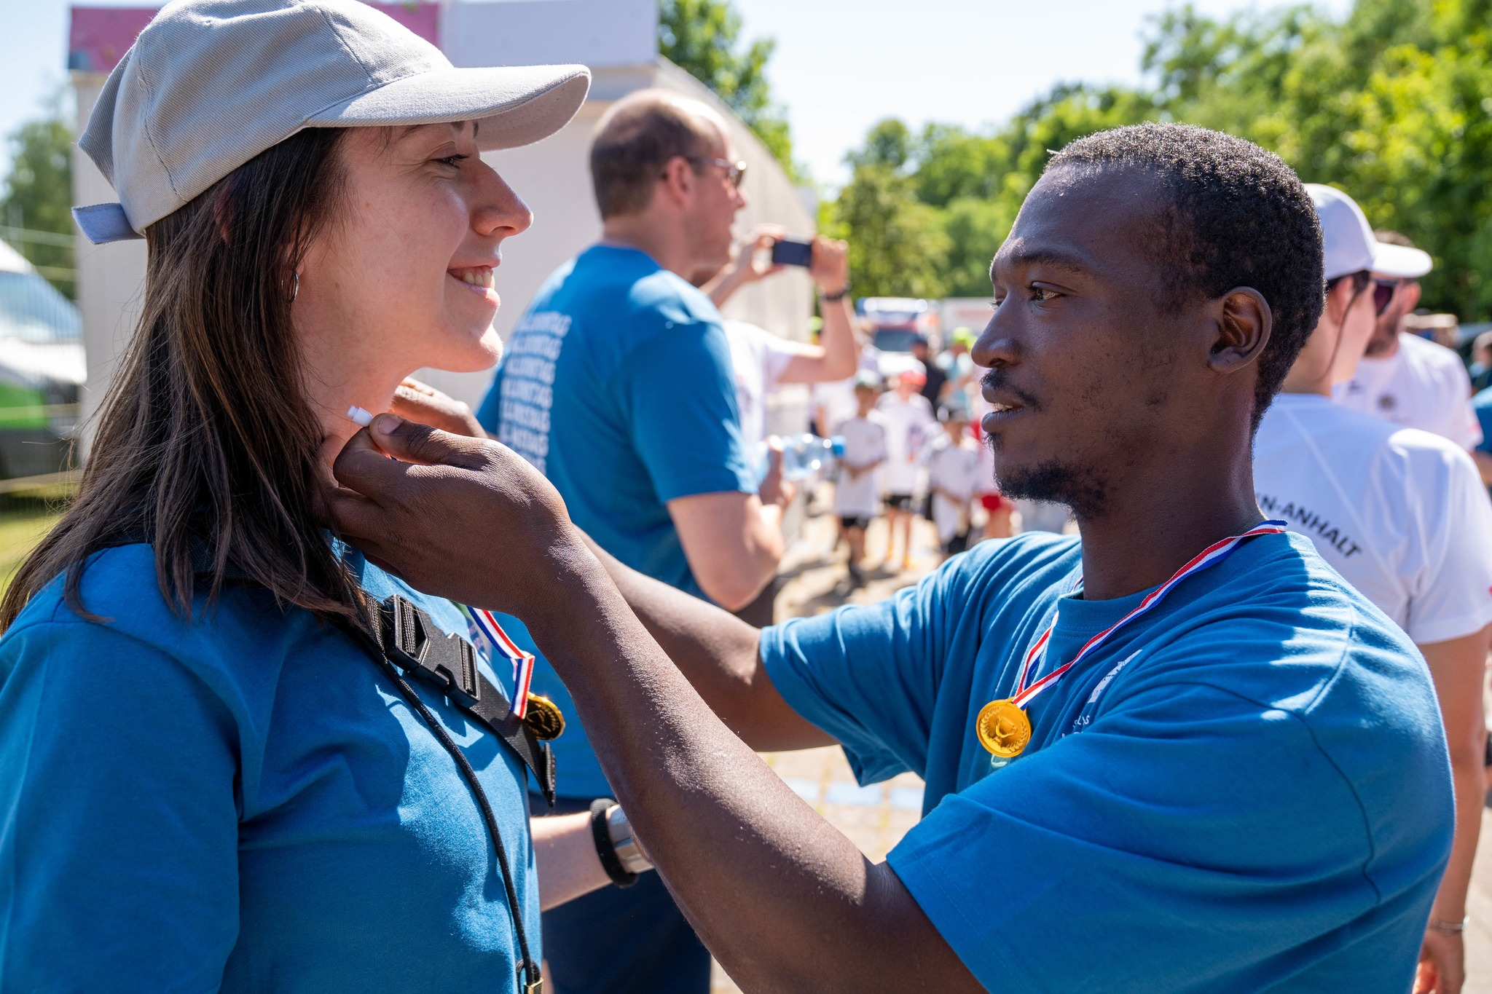
4
作为一项运动
助手

Slide 32



运动员作为体育领袖
担任体育助理
什么是运动助理
1 级 - 运动助理是特奥会志愿者的职责，也是特奥会教练之路的第一步
体育助理帮助教练开展体育项目和比赛
不需要经验，但是，作为一名 SO 运动员，您拥有有关 SO 如何运作的知识和经验。
4

Slide 33

运动员作为体育领袖
担任体育助理
运动助理做什么？
运动员和团队支持 |  | 制服、设备和设施支持 |  | 支持教练
陪同人员 点名 管理水站 维护运动员和团队文件 |  | 分发和收集制服 分发和收集设备 场地/球场设置 调查危险区域 |  | 分发时间表和名册以协助教练和家庭 履行教练指定的其他职责
4

Slide 34
运动员作为体育领袖
担任体育助理
树立良好榜样
运动助理的素质
穿着适合这项运动的衣服。
准时参加并参加整个练习。
出席每一次练习。
展现您期望运动员表现出的行为。
4
Notes:
热情的
耐心
关怀
令人鼓舞

Slide 35
运动员作为体育领袖
担任体育助理
成为强有力的领导者
运动助理的素质
安全和保障是首要任务。
承担责任。
认真倾听运动员和教练的意见。
当你需要帮助时，寻求帮助。
4

Slide 36
运动员作为体育领袖
担任体育助理
做一名好队友
运动助理的素质
你现在是教练团队的一员。
与您的教练队友合作。
支持你的队友。
优先考虑团队目标。
4

Slide 37
运动员作为体育领袖
担任体育助理
保持积极心态
运动助理的素质
对每个人都要有礼貌和谦恭。
培养良好的体育精神。
始终保持观察、倾听和学习。
4

Slide 38

运动员作为体育领袖
与智障运动员合作
安全是每个人的责任
在紧急情况发生前立即向教练报告场地/球场危险
知道紧急情况下该去哪里
如果有人受伤或出现紧急情况，知道你的职责是什么
知道急救箱在哪里以及如何找到医护人员
4

Slide 39
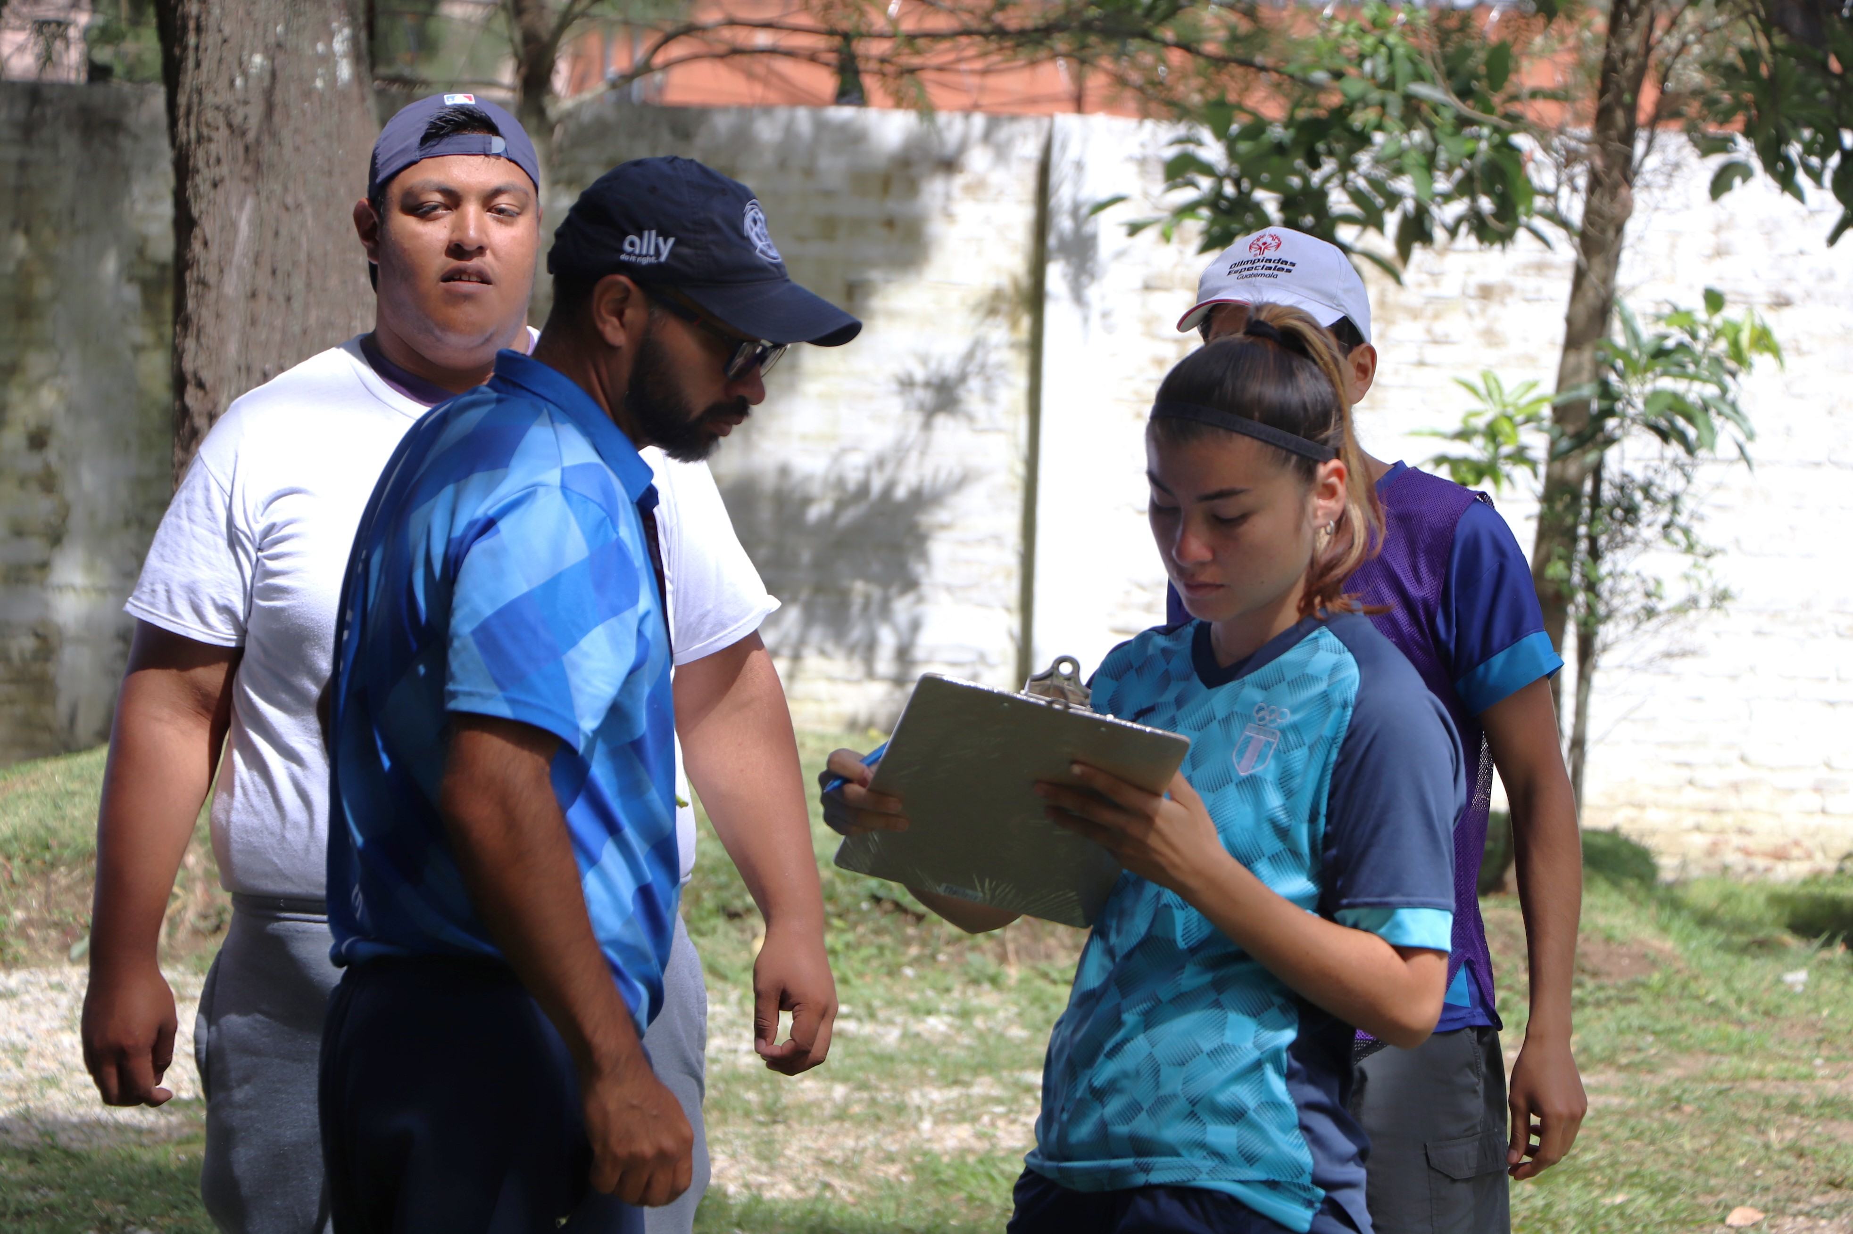
5
推杆训练
付诸实践

Slide 40
运动员作为体育领袖
将培训付诸实践
实习是一个在职机会，可以让您将在本课程中学到的知识付诸实践。
实习可以帮助您获得作为体育助理与团队合作的经验。
实习还可以帮助您建立成功的技能库。
什么是实习？
5

Slide 41
运动员作为体育领袖
将培训付诸实践
列出三项你玩过并且喜欢的运动。
您是否遇到时间冲突？例如，您的工作时间安排是怎样的？还有其他时间您无法安排吗？
你的交通计划是什么？
您的特奥会项目代表是谁，他将帮助您寻找主教练和合作团队？安排时间与此人交谈，找到一个工作安排。
如何选择你的实习？
5

Slide 42

运动员作为体育领袖
将培训付诸实践
发展你作为体育助理的职责
在职的
在某项运动/团队环境中工作一整个赛季。
5

Slide 43


运动员作为体育领袖
将培训付诸实践
发展你作为体育助理的职责
在职的
在某项运动/团队环境中工作一整个赛季。
表演
履行先前定义的体育助理的职责。
5

Slide 44


运动员作为体育领袖
将培训付诸实践
发展你作为体育助理的职责
在职的
在某项运动/团队环境中工作一整个赛季。
表演
履行先前定义的体育助理的职责。
积累经验
获得尝试新角色的机会。
5

Slide 45


运动员作为体育领袖
将培训付诸实践
发展你作为体育助理的职责
在职的
在整个赛季中在某项运动/团队中工作。
表演
履行先前定义的体育助理的职责。
积累经验
获得尝试新角色的机会。
展示你的领导能力
向教练和队里运动员表明你已经做好了担任领导角色的准备。
5

Slide 46
运动员作为体育领袖
将培训付诸实践
要专业！
当你作为体育助理参加第一次训练时：
准时到达并穿着得体。
向团队介绍你自己。
观察并倾听。
向教练询问具体指导。
5

Slide 47


运动员作为体育领袖
将培训付诸实践
反思和回顾以改进
什么？
所以呢？
现在怎么办？
描述发生的事情
为什么反思很重要？
您会采取什么不同的做法？
5

Slide 48
运动员作为体育领袖
将培训付诸实践
练习得怎么样？
你喜欢吗？
您与运动员和教练员沟通良好吗？
你学到了什么新知识？
您觉得哪些事情非常好以至于您想在下次练习中继续做？
下次训练时你会做哪些不同的事情？如何做？
？
？
要问自己的问题
经常与您的教练/导师会面并征求反馈。
5

Slide 49

运动员作为体育领袖
将培训付诸实践
什么是批判性反思？
https://youtu.be/vGyjF9Ngd8Y
5

Slide 50

运动员作为体育领袖
将培训付诸实践
立即制定反思计划
请你的导师帮助你制定反思计划。
遵守计划。
制定一个在反思中需要涵盖的主题列表。
确定记录您的观察和感受的最佳方法，即日记/日记、录音、与导师一起缩放录音。
5

Slide 51
回顾
简要概述核心内容和关键信息。
测验问题/知识应用（如理解领导力课程）。

Slide 52
恭喜！
特奥会运动助理所需的课程。祝您旅途愉快。

